Slide 1


Introducción a las
Sentencias de Control en ASM para RISC-V
En la programación de bajo nivel, las sentencias de control son elementos fundamentales que permiten a los desarrolladores controlar el flujo de ejecución de un programa. En el contexto de ASM para RISC- V, estas sentencias son herramientas clave para construir soluciones más complejas y eficientes.
CC
por Compi2 Cococys

Slide 2

Importancia de las sentencias de control en programación de bajo nivel
1
Toma de Decisiones
Las sentencias de control permiten a los programadores tomar decisiones en tiempo de ejecución basadas en condiciones específicas.
2
Iteraciones y Bucles
Facilitan la implementación de estructuras iterativas como bucles, fundamentales para procesar datos de manera eficiente.
3
Flujo de Ejecución Dinámico
Brindan la flexibilidad necesaria para adaptar la ejecución del programa a diferentes escenarios y requisitos.

Slide 3
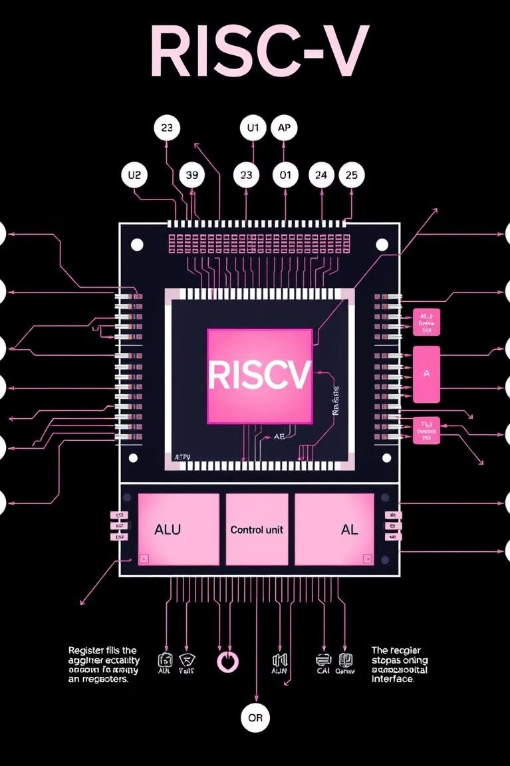
Tipos de sentencias de control en ASM para RISC-V
Salto Incondicional
Instrucción 'j' que permite transferir el control a una dirección de memoria específica.
Salto Condicional
Instrucciones como 'beq', 'bne', 'blt', 'bge', 'bltu', 'bgeu' que permiten saltar a una dirección según el resultado de una comparación.
Llamada a Subrutinas
Instrucciones 'jal' y 'jalr' que facilitan la ejecución de subprogramas o funciones.
Retorno de Subrutinas
Instrucción 'ret' que permite volver al punto de llamada de una subrutina.

Slide 4

Instrucción de salto incondicional (j)
1
Definición
La instrucción 'j' realiza un salto incondicional a una dirección de memoria específica.
2
Sintaxis
j o j
3
Usos
Permite implementar estructuras de control como saltos, desvíos y transferencia de control.

Slide 5
Instrucciones de salto condicional (beq, bne, blt, bge, bltu, bgeu)
Comparación de Igualdad
La instrucción 'beq' realiza un salto si los registros comparados son iguales.
Comparación de Magnitud
'blt' y 'bltu' saltan si el primer registro es menor que el segundo (con y sin signo).
Aplicaciones
Estas instrucciones permiten implementar estructuras de control como if-else, switch-case y bucles.
'bne' salta si los registros son diferentes.
'bge' y 'bgeu' saltan si el primer registro es mayor o igual (con y sin signo).

Slide 6
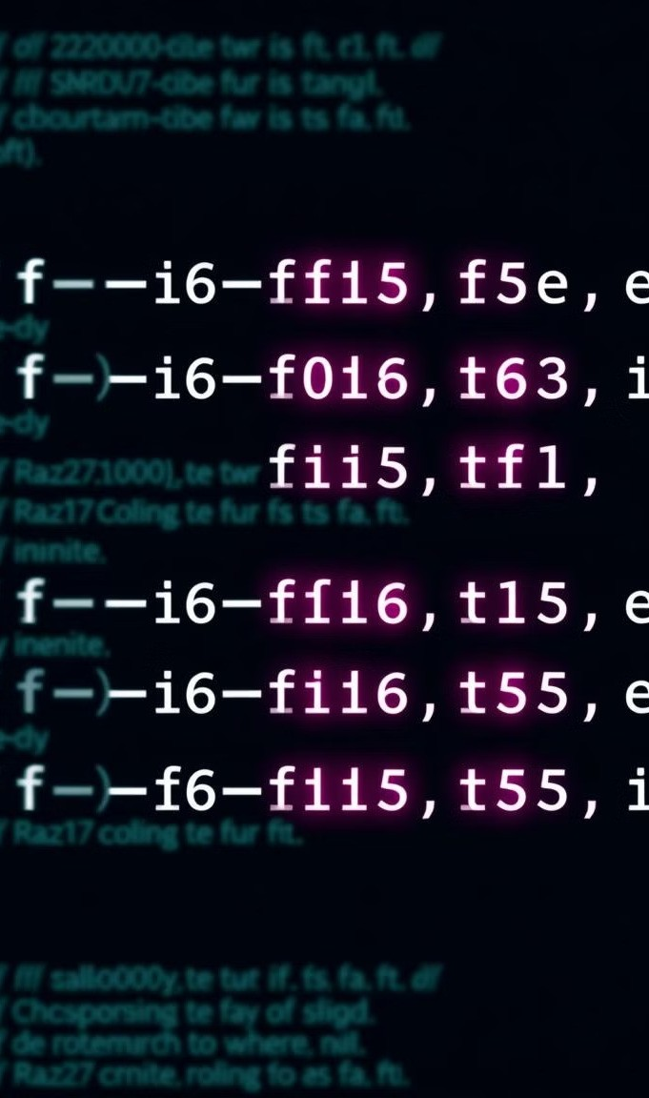
Ejemplo práctico: Implementación de un if-else simple
Carga de Valores
1
Se cargan los valores a comparar en los registros.
Comparación
Se utiliza la instrucción 'beq' para comparar los registros.
2
Ramificación
Dependiendo del resultado de la comparación, se salta a la etiqueta correspondiente.
3

Slide 7

Ejemplo práctico: Implementación de un bucle while
1
Inicialización
Se establece el valor inicial del contador en un registro.
2
Verificación de Condición
Se utiliza 'bge' para comparar el contador con el valor límite.
3
Ejecución del Bucle
Si se cumple la condición, se ejecuta el bloque de código del bucle.
4
Incremento del Contador
Finalmente, se incrementa el valor del contador y se vuelve a verificar la condición.

Slide 8

Ejemplo práctico: Implementación de un bucle for
Inicialización
Se establece el valor inicial del contador en un registro.
Verificación de Condición
Se utiliza 'blt' para comparar el contador con el valor límite.
Incremento del Contador
Finalmente, se incrementa el valor del contador y se vuelve a verificar la condición.
Ejecución del Bucle
Si se cumple la condición, se ejecuta el bloque de código del bucle.

Slide 9

Consejos y buenas prácticas para el uso de sentencias de control
1
Claridad y Legibilidad
Utilizar etiquetas descriptivas y evitar saltos innecesarios para mantener un código claro y fácil de entender.
2
Optimización de Recursos
Elegir las instrucciones de salto más eficientes según los requisitos del programa.
3
Manejo de Excepciones
Implementar adecuadamente el manejo de errores y casos especiales.
4
Documentación
Comentar el código para facilitar la comprensión y el mantenimiento a largo plazo.

Slide 10

Conclusión y recursos adicionales
Las sentencias de control son elementos fundamentales en la programación de bajo nivel con ASM para RISC-V. Su dominio permite a los desarrolladores construir soluciones más robustas, eficientes y adaptables. Para profundizar en este tema, se recomiendan los siguientes recursos:
Documentación oficial de RISC-V Tutorial de RISC-V Assembly Introducción a RISC-V (en español)

